Slide 1
외국어시험 대체 강좌 – 시사영어
Current English
5

Slide 2

Table of Contents
정치 외교
부정부패/ 현실정치 / 남북관계, 북한
Key Expressions
Word List
Grammar:
3.1 문장 성분과 품사
3.2 문장 성분
3.3 품사를 알면 문장구조가 보인다

Slide 3
05
정치 외교
부정부패/ 현실정치 / 남북관계, 북한

Slide 4
1. Key Expressions
[부정부패]
046 | A | The scandal once again showed how rampant various kinds of corruption are in our society.
 | B | Yeah. When will we be able to live in a transparent society free of corruption?
 | 문제점이 만연해 있다고 할 때
 | Simple | There are many kinds of corruption in our society.
 | Upgrade | Various kinds of corruption are rampant in our society.
048 | A | Do you think the newly-enacted anti-corruption law will really eradicate the corruption in our society?
 | B | It won’t be easy to root out the decades-long problem overnight, but the law is really far-reaching, so it will at least do something.
 | 영향력이 널리 미친다고 할 때
 | Simple | The law will have a huge influence.
 | Upgrade | The law is really far-reaching.

Slide 5
1. Key Expressions
[부정부패]
049 | A | Politicians who take corporate payouts under the table really have no sense of integrity.
 | B | Companies line the pockets of public officials all the time. What’s new?
 | 은밀하게 뇌물을 받는다고 할 때
 | Simple | Politicians take corporate payouts secretly.
 | Upgrade | Politicians take corporate payouts under the table.
050 | A | With the recent reports of police officers taking bribes, I’ve lost all trust in our law enforcement officials.
 | B | You can’t let a few bad apples ruin your perception of the whole police force.
 | 일부 부패한 공직자를 말할 때
 | Simple | Don’t let a few corrupt policemen ruin your perception of the whole police force.
 | Upgrade | Don’t let a few bad apples ruin your perception of the whole police force.

Slide 6
1. Key Expressions
[현실정치]
052 | A | His comment was politically motivated, even though he tried to hide his intention behind a veil of neutrality.
 | B | Yeah, I also was able to see he was trying to shield the president.
 | 정치적인 의도를 지니고 있다고 할 때
 | Simple | His comment had political intentions.
 | Upgrade | His comment was politically motivated.
053 | A | Did you hear about the ruling? I think it’s major setback for democracy.
 | B | Well, I’m not so sure about that. Let’s look at the decision from a slightly different angle.
 | 민주주의의 후퇴라고 말할 때
 | Simple | I think it’s a major problem for democracy.
 | Upgrade | I think it’s a major setback for democracy.

Slide 7
1. Key Expressions
[현실정치]
054 | A | Do you think it’s better for the president not to have political affiliation with any party?
 | B | On the contrary, I think the president should be affiliated with a certain political party to fulfill his duty in a more responsible manner.
 | 당적을 지닌다고 할 때
 | Simple | The president should not belong to any political party.
 | Upgrade | The president should not have political affiliation.
055 | A | That candidate was a human rights lawyer, but listen to him deny the rights of women.
 | B | As a politician, everything’s easier when you lack moral fiber.
 | 도덕성을 말할 때
 | Simple | As a politician, everything’s easier when you lack morality.
 | Upgrade | As a politician, everything’s easier when you lack moral fiber.

Slide 8
1. Key Expressions
[현실정치]
056 | A | This proposal will take long talks with opposition members of parliament to be passed.
 | B | If the proposers can reach across party lines, they should be able to succeed.
 | 초당적인 협력을 말할 때
 | Simple | If the proposers cooperate, the proposal will be passed.
 | Upgrade | If the proposers reach across party lines, the proposal will be passed.
057 | A | Politicians are all the same. That’s why I don’t care who’s elected as our next president, and I don’t want to vote.
 | B | The president is only as good as the people who vote for him. In that sense, you are also responsible for having an underqualified president. You should vote.
 | 국민의 수준이 대통령의 수준을 결정한다고 할 때
 | Simple | The level of the president is determined by the people.
 | Upgrade | The president is only as good as the people who vote for him.

Slide 9
1. Key Expressions
[남북관계, 북한]
058 | A | It may be “our” reunification, but it will be practically impossible for it to take place without the consent of the countries surrounding the Korean peninsula.
 | B | Yes, I think so, too. Any form of reunification that puts the four superpowers – the U.S., Japan, China, and Russia- at odds would be unthinkable.
 | 강대국들이 동의하지 않는다고 할 때
 | Simple | Any form of reunification that the four superpowers disagree with would be unthinkable.
 | Upgrade | Any form of reunification that puts the four superpowers at odds would be unthinkable.
060 | A | Do you think we should reunify with North Korea and live as one nation?
 | B | I think we are better off now than if we were to live with North Koreans as citizens of a unified country.
 | 지금이 더 낫다고 할 때
 | Simple | I think now is much better than~
 | Upgrade | I think we are better off now than~
* be better off~ : ~인 상태가 더 낫다

Slide 10
1. Key Expressions
[남북관계, 북한]
061 | A | China announced that it would repatriate all 20 North Korean defectors who were arrested last month.
 | B | Thinking about the miserable situation they have to go back to, I’m really saddened by China’s decision.
 | 본국으로 송환한다고 할 때
 | Simple | China would send back all 20 North Korean defectors.
 | Upgrade | China would repatriate all 20 North Korean defectors.
062 | A | Some North Korean defectors fail to adapt to our society and live in poverty or even become criminals. I think it’s because they are unfamiliar with capitalism.
 | B | I think the government should help them assimilate into our society, and the defectors themselves also have to do their best to integrate into our society.
 | 한국 사회에 적응한다고 할 때
 | Simple | The government should help them become a member of our society.
 | Upgrade | The government should help them assimilate into our society.

Slide 11
1. Key Expressions
[남북관계, 북한]
063 | A | The primary role of helping these defectors become full-fledged members of society should be played by the government.
 | B | The public also has to welcome them into our society.
 | 완전한 구성원이 된다고 할 때
 | Simple | North Korean defectors should become complete members of society.
 | Upgrade | North Korea defectors should become full-fledged members of society.
* full-fledged: 완전한 자격을 갖춘 *fledge: 깃털

Slide 12
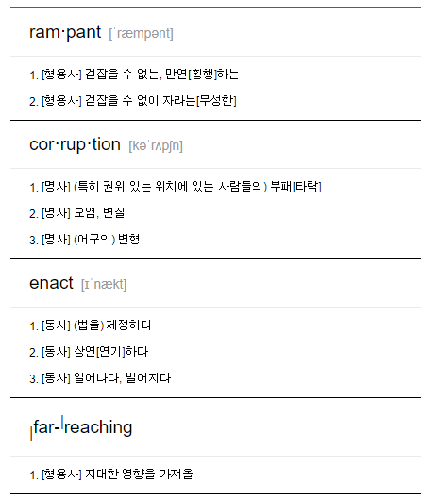
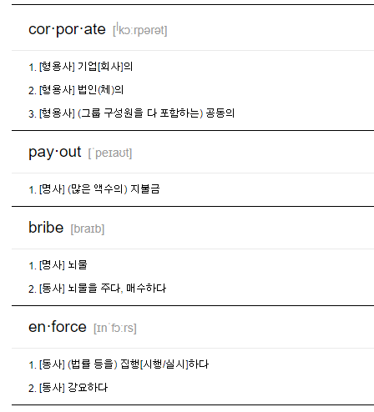
2. Word List

Slide 13
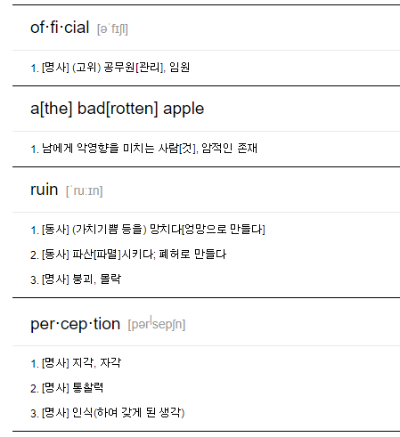
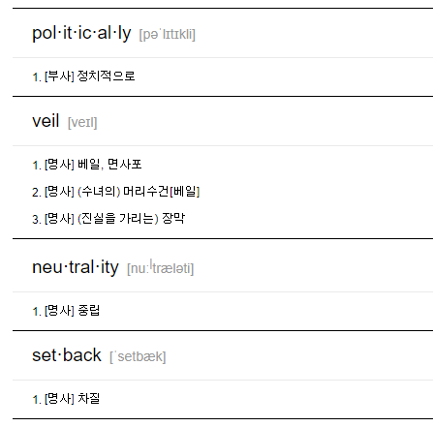
2. Word List

Slide 14
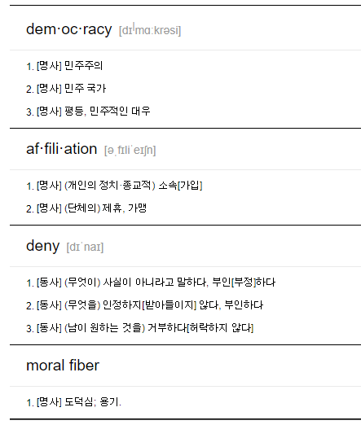
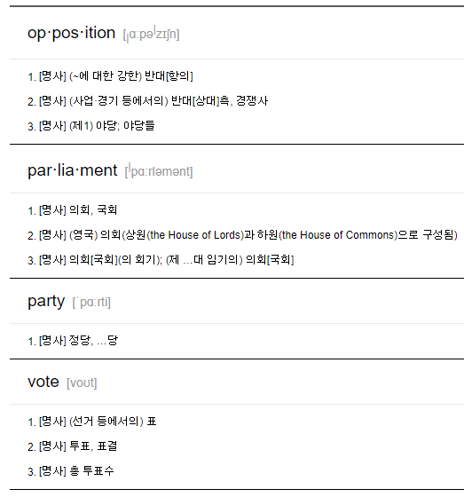
2. Word List

Slide 15
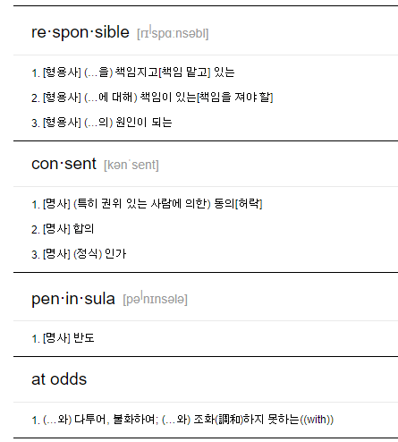
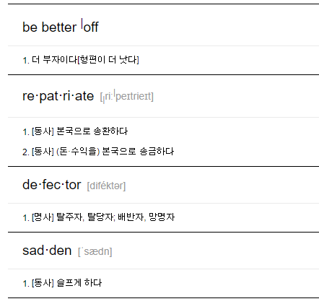
2. Word List

Slide 16
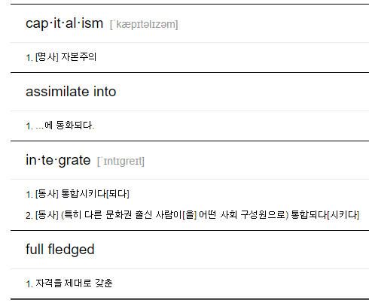
2. Word List

Slide 17
3.1 Grammar: 문장성분과 품사
1. 문장성분
문장을 이루는 구성요소를 문장성분이라고 합니다. 영어의 문장성분은 아래와 같이 나누어 볼 수 있습니다.
주어(Subject) | 문장의 주인공, 동작의 주체
동사(Verb) | 서술어, 주어의 동작이나 상태(=동사)를 나타내는 말
목적어(Object) | 동작의 대상
보어(Complement) | 주어 또는 목적어를 보충 설명해주는 말
수식어(Modifier) | 다른 문장성분을 꾸며주는 역할
위 문장성분 중에서 주어(S), 동사(V), 목적어(O), 보어(C)는 필수 문장성분입니다. 수식어(M)는 필수 문장성분으로 보지 않습니다.
문장성분을 약어로 표시하면 다음과 같습니다.
• 주어(S), 동사(V), 목적어(O), 보어(C), 수식어(M)

Slide 18
3.1 Grammar: 문장성분과 품사
2. 필수 문장성분
5가지 문장성분 준에서 수식어(M)를 제외한 나머지 4개를 필수 문장성분이라고 부릅니다.
• 주어, 동사, 목적어, 보어
문장을 5형식으로 구분할 때도 이 4가지를 기준으로 합니다.
1형식 | 주어, 동사
2형식 | 주어, 동사, 보어
3형식 | 주어, 동사, 목적어
4형식 | 주어, 동사, 목적어, 목적어
5형식 | 주어, 동사, 목적어, 보어
문장의 5형식 모두 주어 + 동사로 시작합니다.
5형식으로 나눈 표가 복잡해 보이지만 주어와 동사로 시작하는 부분을 빼버리면 나머지는 그렇게 복잡하지 않습니다.
문장에서 주어와 동사를 찾을 수 있다면, 나머지는 목적어와 보어만 남습니다. 그리고 수식어까지 이해하면 문장의 구조를 명확하게 파악할 수 있고 복잡하고 긴 문장도 쉽게 해석할 수 있습니다.

Slide 19
3.1 Grammar: 문장성분과 품사
3. 품사
품사는 단어를 문법적 기능에 따라서 분류한 것입니다.
영어의 품사는 아래와 같이 8개로 나눠볼 수 있습니다.(영어의 8품사)
품사 | 문법적 기능(문장에서의 역할)
명사 | 이름을 담당하는 말
대명사 | 명사를 대신하는 말
동사 | 주어가 하는 행위를 나타내는 말
형용사 | 명사를 서술하거나 명사를 수식하는 말
부사 | 명사를 제외한 나머지 품사를 수식하는 말
전치사 | 명사 앞에 위치하여 명사를 수식어로 만드는 말
접속사 | 두 문장이나 낱말을 이어주는 말
감탄사 | 감탄하는 느낌을 나타내는 말

Slide 20

3.1 Grammar: 문장성분과 품사
4. 문장성분과 품사의 관계
문장성분은 단어들의 자리 배치도를 나타내는 단위라고 할 수 있습니다.
각 문장성분의 자리에 올 수 있는 단어들이 정해져 있습니다. 이때 어떤 단어들이 올 수 있는지 기준이 되는 것이 품사입니다.
필수 문장성분인 주어, 동사, 목적어, 보어 자리에 올 수 있는 품사는 아래와 같습니다.
문장성분(자리) | 올 수 있는 품사
주어 | 명사(대명사)
서술어(동사) | 동사
목적어 | 명사(대명사)
보어 | 명사(대명사), 형용사
주어 자리에 올 수 있는 품사는 명사(대명사)입니다.
목적어 자리에 올 수 있는 품사도 명사(대명사)입니다.
서술어자리에는 반드시 동사가 와야 합니다. 그러므로 문장성분을 말할 때도 (서술어라고 하지 않고) 동사라고 부릅니다.
보어 자리에는 명사 또는 형용사가 올 수 있습니다.
https://www.englishcube.net/grammar_exam.php?category2=153

Slide 21
3.2 Grammar: 문장성분
1. 영어의 문장 성분
문장성분이란 문장을 이루는 구성요소입니다.
한 단어가 될 수도 있고, 여러 단어가 될 수도 있고, 절이 될 수도 있습니다. 즉 단어 보다는 큰 개념입니다.
영어의 문장성분은 아래와 같이 나눌 수 있습니다.
주어(Subject) | 문장의 주인공, 동작의 주체
동사(Verb) | 서술어, 주어의 동작이나 상태를 나타내는 말
목적어(Object) | 동작의 대상
보어(Complement) | 주어 또는 목적어를 보충 설명해주는 말
수식어(Modifier) | 다른 문장성분을 꾸며주는 역할
이 중 수식어를 제외한 나머지 주어, 동사, 목적어, 보어를 필수 문장성분이라고 합니다.

Slide 22
3.2 Grammar: 문장성분
2. 주어
주어는 문장의 주인공이자 행위의 주체입니다. 한국어는 주어가 생략되는 경우가 많지만, 영어는 특별한 경우가 아니면 반드시 주어가 있어야 합니다.
Tom runs everyday. Tom은 매일 달린다.
주어(Tom) + 동사(runs) + 수식어(everyday)
주어(Tom): 문장의 주인공이자 행위의 주체 반드시 주어가 있어야 한다.
주어 자리에 올 수 있는 품사는 명사(대명사)입니다.
주어(Tom): 명사
문장성분은 여러 단어가 될 수 있는데, 이때 수식어가 포함될 수 있습니다.
His run starts at 6:00 am. 그의 달리기는 오전 6시에 시작된다.
주어(His run) + 동사(starts) + 수식어(at 6:00 am)
주어(His run): 수식어(His) + 명사(run)
수식어가 포함되었지만 중요한 것은 주어 자리에 명사(run)가 왔다는 점입니다.

Slide 23
3.2 Grammar: 문장성분
3. 동사
동사는 주어의 동작이나 상태를 나타냅니다.
주어의 동작을 나타내면 동작동사, 주어의 상태를 나타내면 상태동사라고 합니다.
I threw the ball. 나는 공을 던졌다.
주어(I) + 동사(threw) + 목적어(the ball)
동사(threw): 주어의 동작을 나타낸다. 동작동사
I have a car. 나는 차가 있다.
주어(I) + 동사(have) + 목적어(a car)
동사(have): 주어의 상태를 나타낸다. 상태동사
상태를 나타낸다는 말이 살짝 모호한데, 동작을 나타낸다고 볼 수 없는 경우 상태를 나타낸다고 보면 됩니다.
대표적으로 상태를 나타내는 동사는 be동사가 있습니다.
He is a teacher. 그는 선생님이다.
주어(He) + 동사(is) + 보어(a teacher)
동사(is): 주어의 상태를 나타낸다. 상태동사

Slide 24
3.2 Grammar: 문장성분
4. 목적어
목적어는 동작의 대상입니다. 즉 동사의 대상입니다.
I threw the ball. 나는 공을 던졌다.
목적어(the ball)는 동사(threw)의 대상
목적어라는 그릇에 담을 수 있는(목적어 자리에 올 수 있는) 품사는 주어와 마찬가지로 명사(대명사)입니다.
I can throw very far. 나는 아주 멀리 던질 수 있다.
부사(very) + 부사(far) 조합으로 목적어가 아닌 수식어입니다.
의미적으로 보더라도 동사(throw)의 대상이 아닙니다.

Slide 25
3.2 Grammar: 문장성분
5. 보어
보어는 보충해 주는 말입니다. 주어 또는 목적어를 보충해 주는 말입니다.
주어를 보충: 주격 보어( 보어)
목적어를 보충: 목적격 보어
보어자리에 올 수 있는 품사는 명사(대명사)와 형용사입니다.
He is a teacher. 그는 선생님이다.
주어(He) + 동사(is) + 보어(a teacher)
He is 만으로는 의미가 완성되지 않는다. 그래서 주어를 보충해 주는 보어(a teacher)가 필요하다.
보어(a teacher): 보어 자리에 명사(teacher)가 온다.
She seems happy. 그녀는 행복해 보인다.
주어(She) + 동사(seems) + 보어(happy)
She seems 만으로는 의미가 완성되지 않는다. 그래서 주어를 보충해 주는 보어(happy)가 필요하다.
보어(happy): 보어 자리에 형용사(happy)가 온다.

Slide 26
3.2 Grammar: 문장성분
6. 수식어
문장성분 5개 중 4개가 필수 문장성분이고, 나머지 1개인 수식어는 필수 문장성분에 포함되지 않습니다.
수식어는 필수 문장성분을 수식하는 역할을 합니다. 그래서 어떤 자리에도 올 수 있고 생략해도 문장의 성립요건에는 영향을 미치지 않습니다.
Tom runs everyday. Tom은 매일 달린다.
주어(Tom) + 동사(runs) + 수식어(everyday)
수식어(everyday): 동사(runs)를 수식
He runs very fast. 그는 매우 빨리 달린다.
주어(He) + 동사(runs) + 수식어(very fast)
수식어(very fast): 동사(runs)를 수식
위와 같이 수식어를 쉽게 구분할 수 있는 경우에는 수식어라고 따로 구분해도 되지만, 많은 경우 수식어를 따로 구분하면 불필요하게 복잡해 집니다. 이때는 그냥 필수 문장성분에 포함시켜서 간단하게 구분하는 것이 좋습니다.
His run is slower than my walk. 그의 달리기는 나의 걷는 것보다 느리다.
주어(His run) + 동사(is) + 보어(slower than my walk)
https://www.englishcube.net/grammar_exam.php?category2=200

Slide 27
3.3 Grammar: 품사를 알면 문장구조가 보인다.
문장성분은 단어들의 자리 배치도 역할을 합니다. 각 문장성분의 자리에는 올 수 있는 단어의 품사가 한정되어 있습니다.
주어와 목적어 자리에는 명사(대명사)가 오고, 보어 자리에는 형용사 또는 명사가 올 수 있습니다.
Almost all computer users know Google. 거의 모든 컴퓨터 사용자가 Google을 알고 있다.
→ 주어(Almost all computer users) + 동사(know) + 목적어(Google)
우리가 영어문장을 보고 이렇게 문장성분으로 분류할 수 있는 이유는 각 단어의 품사를 알고 있기 때문입니다. 만약 users 라는 단어가 명사가 아닌 동사라고 이해했다면 주어를 Almost all computer로 착각할 수 있습니다.
I went home. 나는 집에 갔다.
주어(I) + 동사(went) + 수식어(home)
수식어(home): 부사
위 문장에서 수식어(home)의 품사는 부사입니다. 그래서 아래와 같이 앞에 전치사(to)를 쓰면 안됩니다.(전치사는 명사구 앞에서만 쓸 수 있다.)
I went to home.
하지만 아래 문장에서 home은 명사로 쓰이기 때문에 전치사(to)를 사용할 수 있습니다.
I went to my home. 나는 집에 갔다.
주어(I) + 동사(went) + 수식어(to my home)
수식어(to my home): 부사 역할을 하는 전치사(to) + 명사구(my home)
이 차이를 이해하기 위해서는 품사를 알아야 합니다. 단어를 공부할 때 의미만 기억하면 안되고 꼭 품사까지 함께 기억해야 합니다.
home: [명사] 집, 가정, 주택, 고향 / [형용사] 집의, 가정의, 집에서 만든, 국내의 / [부사] 집에, 집으로

Slide 28
3.3 Grammar: 품사를 알면 문장구조가 보인다.
문장구조 이해를 위한 품사 구분
문장 성분을 설명할 때 품사를 아래와 같이 4개로 단순화 시키면 좀 더 간단해 집니다.
명사 | 명사, 명사구, 대명사, 동명사, to 부정사, 명사절
동사 | 동사, 동사구
형용사 | 형용사, 형용사구, 형용사절
부사 | 부사, 부사구, 부사절
4가지로 단순화 했지만 문법에서 배우는 내용이 대부분 여기에 포함됩니다.
명사와 대명사는 다른 품사이지만, 문장성분과 관련해서는 같은 역할을 합니다. 그래서 명사에 포함해도 문제가 없습니다.
문법을 설명할 때는 명사, 동사, 형용사, 부사의 범위를 넓게 사용한다고 이해하면 됩니다.

Slide 29
3.3 Grammar: 품사를 알면 문장구조가 보인다.
5가지 문장성분과 4가지 품사
문장성분은 5가지: 주어, 동사, 목적어, 보어, 수식어
품사 역시 단순화 시키면 4가지: 명사, 동사, 형용사, 부사
이렇게 간략화 시켜서 보면 아래와 같은 관계가 성립합니다.
문장성분 | 품사
주어 | 명사
동사 | 동사
목적어 | 명사
보어 | 명사, 형용사
수식어 | 부사, 형용사
품사 | 문장성분
명사 | 주어, 목적어, 보어
동사 | 동사
형용사 | 보어, 수식어
부사 | 수식어
부사는 수식어 밖에 될 수 없습니다. 그래서 부사, 부사구, 부사절 등이 긴 문장을 만들 때는 수식어 거품으로 처리하고 문장의 구조를 단순화 해서 파악합니다.
https://www.englishcube.net/grammar_exam.php?category2=154

